Slide 1
Pascal-S编译器总体设计分析
2018年3月18日

Slide 2
目录
一遍扫描 vs. 多遍扫描
系统总体结构设计/功能模块划分
功能设计
模块间的接口以及数据结构的定义
词法分析
语法分析
符号表
语义分析
代码生成

Slide 3
一遍扫描 vs. 多遍扫描
一遍扫描
不必产生中间代码，避免重复性工作；
编译的速度快；
缺点：不便于分工和优化，其结构和算法不够清晰。
多遍扫描
结构和算法清晰，便于分工和优化；
缺点：编译的速度慢，而且每一遍扫描都要从外存读写源程序或中间代码。

Slide 4
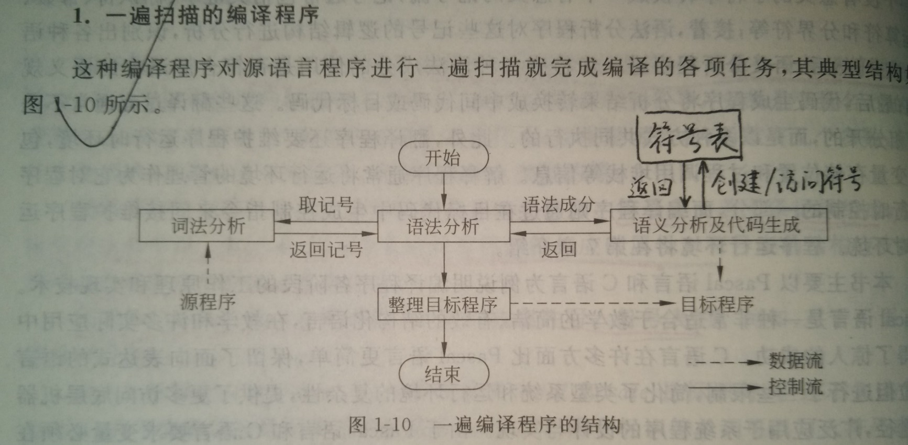
总体结构设计/功能模块划分

Slide 5
功能设计
词法分析 主要任务是从左到右逐个字符地对源程序进行扫描，按照Pascal 语言的词法规则识别出一个个单词符号，并产生用于语法分析的记号序列。
语法分析 根据Pascal-S 语言的语法规则，从词法分析程序产生的记号序列中识别出各种语法成分，同时进行语法检查，为语义分析和代码生成做准备。

Slide 6
功能设计
语义分析 在语法分析的基础上，对抽象语法树进行分析，并生成报错信息。
代码生成 把经过分析阶段锁获得的源程序的中间表示翻译成目标代码。

Slide 7
词法分析/语法分析
词法分析模块和语法分析模块分别使用 Flex(LEX) 和 Bison(YACC) 工具自动生成。
不需要自行定义模块接口；
需要定义一个数据结构，保存记号和文法符号的综合属性信息；LEX和YACC利用此数据结构进行通信。
建立一个全局变量记录当前分析的行号
找出所有记号和文法符号的所有综合属性，并定义%union结构体。

Slide 8
%union {
/* TOKEN: id */
char* name; // 标识符名称
/* TOKEN: num */
double value; // 数字的值
/* TOKEN: relop, addop, mulop */
char* op; // 运算符
/* NON-TERMINAL: simple_type */
struct {
symbol_type type; // 标识符类型
} nt_simple_type;
/* NON-TERMINAL: parameter_list */
struct {
unsigned int num; // 形参列表的参数个数
} nt_parameter_list;
// Add more here...
}
全局变量：
lineno: 当前行号

Slide 9
符号表
符号表是编译程序使用的一个非常重要的数据结构。基于符号表中记录的信息，可以检查源程序上下文语义的正确性，可以辅助正确地生成代码。
我们使用栈式散列符号表
全局变量：需要设置散列表、栈式符号表和索引表
数据结构：需要设置栈式符号表中表项的数据结构
接口：提供对符号表的添加、查询、定位和重定位操作
Notes:
不需要存储地址了

Slide 10
符号表项的定义
名字 | 类型 | 数组元素的类型/函数返回值类型 | 数组维度/函数参数个数 | 链域

Slide 11
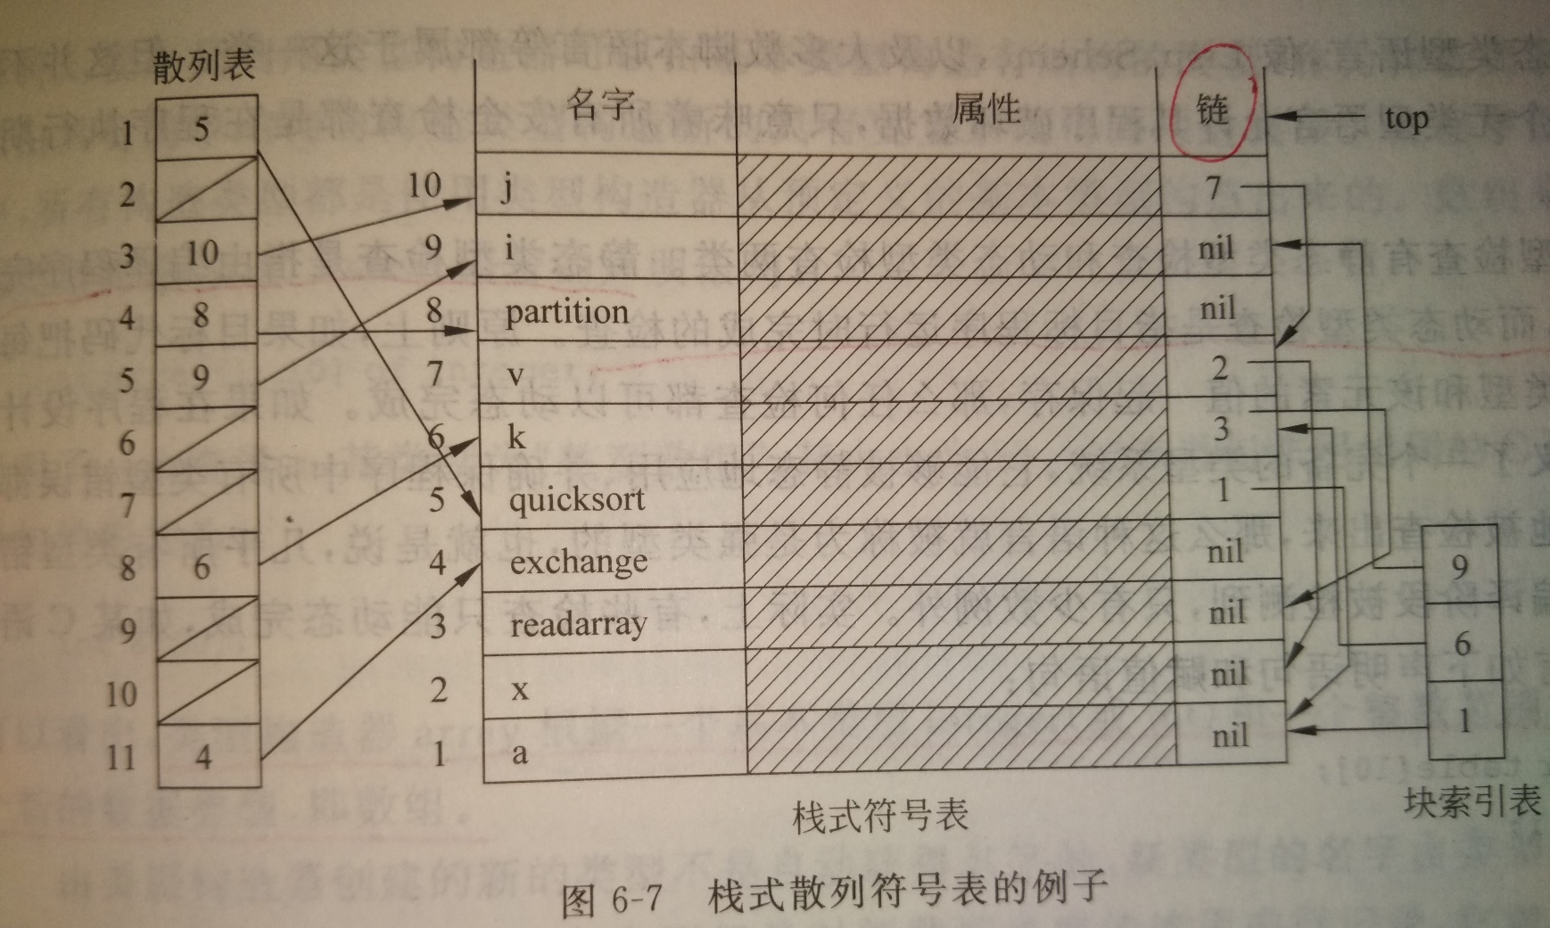
使用栈式散列符号表

Slide 12
符号表的数据结构
符号类型
typedef enum {INT, CHAR, FLOAT, BOOL, ARRAY, FUNCTION, PROCEDURE} symbol_type;
符号结构体
typedef struct _symbol {
char* name; // 标识符名称
symbol_type type; // 标识符类型
symbol_type sub_type; // 标识符子类型
unsigned int dimension; // 维度
struct symbol* next; // 链域
} symbol;

Slide 13
符号表的数据结构
全局变量
struct _symbol_table {
int hash_table[HASH_SIZE]; // 散列表
symbol symbol_stack[STACK_SIZE]; // 栈式符号表
int table_of_block[BLOCK_SIZE]; // 块索引表
} symbol_table;

Slide 14
符号表的接口
/* 符号表的查找操作，如果没找到，返回-1，其余返回在符号表中的位置 */
int find_element(char* name);
/* 符号表的删除操作，删除成功返回1，其余返回错误信息 */
int delete_element(char* name);
/* 符号表的添加操作，成功返回1，其余返回错误信息（已存在等情况） */
int add_element(symbol s);
/* 符号表的定位操作，第一个参数为符号表栈顶指针 top，第二个函数参数为块索引表的顶部指针，成功返回1，其余返回错误信息 */
int locate_table(int top, int top_of_block);
/* 符号表的重定位操作。第一个参数为栈顶指针top，第二个函数参数为块索引表的当前顶部指针，成功返回1，其余返回错误信息 */
int relocate_table(int top, int top_of_block);

Slide 15
符号表的接口
/* 根据名称name访问表中相应表项，读取其中的类型信息并返回 */
symbol_type get_type(char* name);
/* 根据名称name访问符号表中相应表项，并提取出函数的返回值类型并返回 */
symbol_type get_return_type(char* name);
/* 根据名称name访问符号表中相应表项，并提取出函数声明的形参个数并返回 */
int get_parameter_number(char* name);
/* 根据名称name访问符号表中相应表项，提取出函数形参的类型，并与所有的类型进行比对，如果匹配则返回1，否则返回0 */
int check_parameter_types(char* name, int n, ...);

Slide 16
语义分析
检查类型信息是否一致、作用域的检查、符号表的维护
不需要全局变量以及其它数据结构
根据不同的文法，提取共同点建立语义分析接口

Slide 17
语义分析的接口
/* 常量定义的类型检查，第一个参数为常量名，第二个为常量类型，成功返回1，其余返回错误信息 */
int check_of_const(char* name, symbol_type type);
/* 变量类型的类型检查，第一个参数为变量名，第二个为常量类型，成功返回1，其余返回错误信息 */
int check_of_var(char* name, symbol_type type);
/* 过程定义的类型检查，第一个参数为过程中的参数数量，后面的参数为过程定义的参数，然后调用check_of_var逐个进行参数变量定义的类型检查，成功返回1，其余返回错误信息 */
int check_of_procedure(int n, ...);
/* 函数的类型检查，第一个参数为函数返回类型，第二个为参数数量，后面参数为函数定义的参数，并调用check_of_var进行参数变量定义的类型检查，成功返回1，其余返回0 */
int check_of_function(symbol_type type, int n, ...);

Slide 18
语义分析的接口
/* 语句的类型检查，共有6种构造方法，在三四五的构造方法中要调用自身的类型检查，成功返回1，其余返回错误信息 */
int check_type_of_st(int type, var* p1, exp* p2);
/* 表达式列表的类型检查，要调用表达式的类型检查，第一个参数可以为空，成功返回1，其余返回错误信息 */
int check_type_of_exp_list(exp_list* p1, exp* p2);
/* 表达式的类型检查，要进行简单表达式的类型检查，要进行简单表达式的类型检查，其中第二个参数可以为空，成功返回1，其余返回错误信息 */
int check_type_of_expression(sim* p1, sim* p2);
/* 简单表达式的类型检查，其中调用项的类型检查，若只有项参数，则第一个参数为空，成功返回1，其余返回错误信息 */
int check_type_of_sim(sim* p1, item* p2);

Slide 19
语义分析的接口
/* 项的类型检查，其中要调用因子的类型检查，若只有因子参数，则第一个参数为空，成功返回1，其余返回错误信息 */
int check_type_of_item(item *p1,factor *p2);
/*因子的类型检查，第一个参数为因子的构造方法，共六种；后面的参数为各种构造中所需要的信息，在第三种构造方法中需要调用表达式列表的类型检查，第四种构造方法中需要调用表达式的类型检查，成功返回1，其余返回错误信息 */
int check_type_of_factor(symbol_type type,
type p_of_con, type p_of_var, type p_of_func);

Slide 20
代码生成
全局变量
FILE* outfile; // 输出文件的指针
没有特殊的数据结构
接口
/* 输出函数。将code所指的字符串输出到输出文件中。 */
void outcode(char* code);

